Slide 1
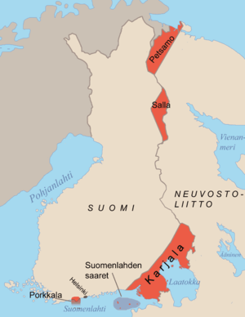
Jatkosota
-Alkoi 25. kesäkuuta 1941
-Loppui 19. syyskuuta 1944
-Jatkosodan Suomen ja Venäjän välillä aloitti Venäjä, kun se pommitti Suomen alueita 22.6.1941 klo 6.05 alkaen. Siihen mennessä Suomi, eikä saksalaiset Suomen alueelta, hyökänneet Venäjälle.
-Venäjän suoritettua 25.6.141 yli kymmenen rauhallisen suomalaisen kaupungin pommitukset n. 500 pommikoneen voimin, Suomi katsoi viimein olevansa jälleen sodassa Venäjän kanssa.

Slide 2
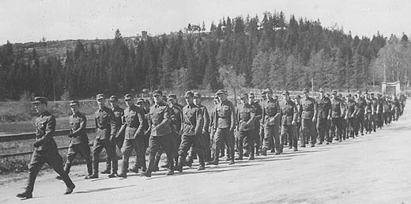
Paikat:
Suomi: Lappi(Petsamo), Pohjois-Karjala(Ilomantsi), Uusimaa(Hanko), Varsinais-Suomi(dragsfjärd)
Neuvostoliitto: Itä-Karjala, Leningradin alue, Murmanskin alue, Vologdan alue
Lopputulos:
Moskovan välirauha (1944)
Osapuolet:
Suomi, Saksa ja Neuvostoliitto

Slide 3
Komentajat:
Suomi ja Saksa:
Risto Ryti, C.G.E Mannerheim, Lennart Oesch, Eduard Diet, Lothar Rendulic
Neuvostoliitto:
Kirill Meretskov, Leonid Govorov, Markian Popov, Mikhail Hozin, Valerian A.Frolov
Vahvuudet:
Suomi: 530 000 suomalaista, 220 000 saksalaista, 7000 ulkomaista vapaaehtoista
Neuvostoliitto: Noin 1 500 000, 4900 panssarivaunua, 5000 lentokonetta

Slide 4
Tappiot:
Suomi:
63 204 kaatunutta tai kadonnutta
158 000 haavoittunutta
2377-3500 vangitua
1 129 kuollutta siviiliä
Saksa:
14 000 kaatunutta tai kadonnutta
37 000 haavoittunutta
Neuvostoliitto:
265 000 kaatunutta tai kadonnutta (luku sisältää 64 000 vangittua)
358 000 haavoittunutta
4000- 7000 kuollutta siviiliä

Slide 5
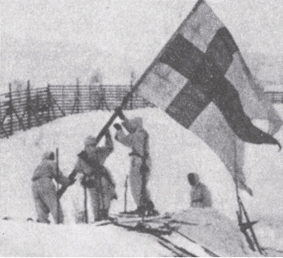
Jatkosodan taistelut:
Jatkosodan hyökkäysvaihe: (1941)
-Operaatio Hopeakettu, Itä-Karjala, Karjalankannas, Laatokka, Merisotatoimet, Ilmasotatoimet
Asemasotavaihe: (1941-1944)
-Itä-Karjalan partisaanitaistelut 1942
Sodan loppuvaihe (1944)
-Kannaksen hyökkäys, Tali-Ihantala, Suurhyökkäys Syväriltä, Suurhyökkäys Maaselästä, Moskovan välirauha

Slide 6
Tali-Ihantalan ja Äyräpään-Vuosalmen taistelut
-Puolitoista viikkoa suurhyökkäyksen alkamisesta taistelut olivat saavuttaneet Vuoksen Äyräpään-Vuosalmen kohdalla. Niillä seuduin Vuoksi ahtautui 7 km matkalla vain 200 m kapeaksi virraksi. Siitä puna-armeija tuli yli talvisodassa, ja nyt heinäkuussa 1944 aikeet olivat samat.
-Suomalaiset olivat saaneet lyhyen hengähdystauon Viipurin koillispuolella Ihantalassa, missä puna-armeijan läpimurroyritykset olivat muuttuneet satunnaisiksi. Paine ei silti hellittänyt, se levisi laajemmalle. Neuvostojoukot alkoivat yrittää läpimurtoa Ihantalan oikealla ja vasemmalla puolella Viipurinlahdella ja Vuosalmella.
-Suurhyökkäyksen alkaessa pääasemassa Valkeasaaren pohjoispuolella Lempaalassa ollut suomalainen 2. Divisioona oli ankarasti taistellen vetäytynyt Äyräpäähän.

Slide 7
-Erityisen kovilla sen rykmenteissä olivat olleet JR 7 ja JR 49, jotka edellisessä asemassa Siiranmäessä pysäyttivät vastaiskun hetkeksi toistuvilla vastaiskuilla.
-Nyt 2. Divisioona oli saanut käskyn pitää 7 km pitkä Äyräpään harju. Venäläinen armeijakunta oli saanut siksi pahoja iskuja Siiranmäessä, eikä kyennyt heti jatkamaan hyökkäystä.
-Äyräpään harjulla suomalaiset seurasivat sillanpääasemassaan, miten venäläiset keräsivät hyökkäysvoimaa, jalkaväkeä, panssareita ja tykistön heidän edessään.
-4. heinäkuuta venäläiset lähtivät ratkaisevaan hyökkäykseen.
-6. heinäkuuta pyydettiin uudestaan lupaa jättää Äyräpää.

Slide 8
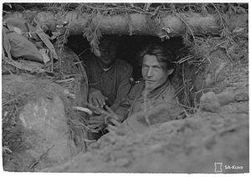
-9. heinäkuuta aamulla venäläiset aloittivat odotetun Vuoksen ylityksen noin 5 km leveällä rintamalla.
-Taistelut raivosivat seuraavina vuorokausina yötä päivää. Venäläiset työnsivät vastustamattamattomasti suomalaisia taaksepäin. Linja painui.
-Heinäkuun puolivälissä Vuosalmella hyökkäävä venäläinen komentaja joutui toteamaan, että ilman lisävoimia suomalaisten puolustus ei ollut murrettavissa. Taistelut muuttuivat asemasodan luonteisiksi myös Vuosalmella, kiväärit vaihtuivat lapioon.
-VKT-linjaan oli tullut painautuma, mutta torjuntavoitto oli tosiasia myös Vuosalmella.

